Slide 1
Decentralize your Internet
Filehosting und Collaboration Plattform selber hosten mit Nextcloud

Slide 2

AGB
1. Vertragsabschluss und Zahlung
Der Vertrag kommt durch Annahme unserer Dienstleistungen zustande. Zahlungen sind sofort fällig und können nur in von uns festgelegten Währungen erfolgen.
2. Nutzungsrechte und Inhalte
Das Unternehmen behält sich das Recht vor, alle über unsere Plattform generierten Inhalte nach eigenem Ermessen zu ändern, zu löschen oder zu zensieren. Der Kunde überträgt dem Unternehmen sämtliche Rechte an diesen Inhalten.
3. Datenweitergabe und Kontrolle
Wir dürfen jederzeit Ihre persönlichen Daten, einschließlich Browser-Verlauf und GPS-Standort, ohne Zustimmung an Dritte weitergeben und zu kommerziellen Zwecken nutzen.
4. Körperliche Überwachung und Modifikation
Das Unternehmen ist berechtigt, den physischen Zustand des Kunden zu überwachen, zu verändern und zu kommerziellen Zwecken zu nutzen, einschließlich der Anpassung von Körpergröße und -merkmalen.
5. Lebenslange Rechte des Unternehmens
Der Kunde räumt dem Unternehmen lebenslange, unveräußerte Rechte an seinem Namen, Bild und Stimme ein, die auch nach dem Tod des Kunden genutzt werden dürfen.
6. Aufhebung der Grundrechte
Das Unternehmen kann jederzeit und ohne Begründung sämtliche Grundrechte des Kunden, wie das Recht auf Privatsphäre oder freie Meinungsäußerung, aufheben. Jegliche Widerstände gegen diese Klauseln gelten als Zustimmung.

Slide 3
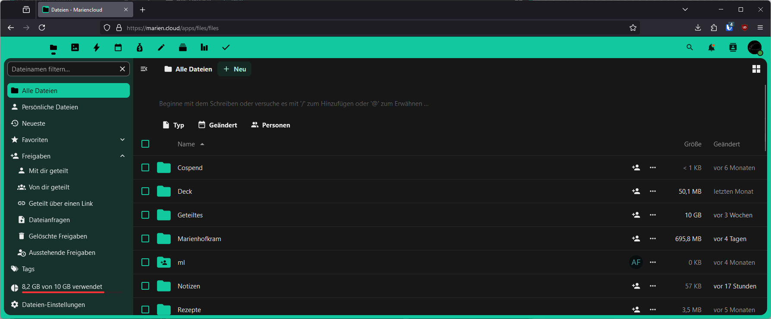
Ziel

Slide 4
Nextcloud Funktionen
Benutzerverwaltung
Dateien ablegen
Dateien teilen
Geteilter Kalender
Umfragen
Integration in Windows, Linux, Android
Viele weitere Apps...

Slide 5
Generelles
Ausgangsszenario:
  Altes Notebook als Server
  Weitere Maschine als Admin Maschine
Folien sollen Übersicht geben
Generelle Setup Tipps im Vortrag für Lab Umgebung
Alle Schritte detailliert im Repo hinterlegt
Ausserdem Scripts für Automatisierung
Am Besten eigenes Repo klonen für eigene Anpassungen
Verbesserungsvorschläge → gern!

Slide 6
Nextcloud all-in-one
Aktueller empfohlener Setup von Nextcloud Hersteller für kleine Installationen
War nicht verfügbar als wir starteten
Bestimmt super!
“Batteries included” Setup mit vielen Voreinstellungen
Wir reden hier nicht drüber
  Wenn ihr wegen unseres Vortrags aio installiert, sehen wir das als Sieg :-)
https://github.com/nextcloud/all-in-one

Slide 7
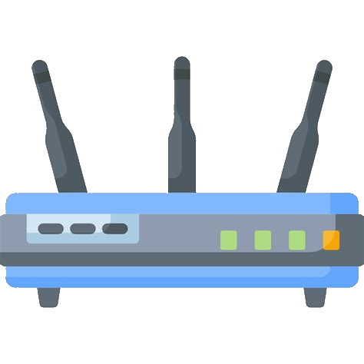








Systemlandschaft
Port forward 443
Apps
Fritzbox
Nginx Proxy manager
postgres
Nextcloud
Tooling
git
Docker
Jenkins
OS
ubuntu
Hardware
notebook

Slide 8
1. Hardware - Overview
Hosting von Nextcloud kann schon auf relativ kleinen Maschinen passieren
Hardware abhängig von Usern, Zugriffen, gehosteten Daten, …
Generell:
klein anfangen erst mal ok
Typischerweise 2 Varianten:
  Spaßprojekt, stirbt wieder :-(
  Wird genutzt, Use Cases wachsen linear mit der Zeit :-)
Start Hardware z.B. altes Notebook
Raspberry Pi 3B ist relativ langsam
Ubuntu
runs
notebook

Slide 9
1. Hardware - Setup
Ryzen 7 5800X3D: 28.310
J4105: 2.899
Raspi 3B: 852
Stromkosten checken
Kaufzeitpunkt: 2020
Hardware ohne Festplatten: ~350€
Festplatten: 200€
Genaue Komponenten siehe Repo
Use Cases unseres Setups
Streaming
Lab Environment
Nextcloud(s)
→ mehr als “nur” Nextcloud
Kosten hängen von Ambitionen ab
Typ | Komponente
CPU | Celeron J4105
RAM | 8 GB
Disk | 8 TB
8 GB → 32 GB
3 apps → 30 apps
Lieber wenige große Riegel
8 TB → 12 TB
+ Streaming
Lieber wenige große Disks

Slide 10


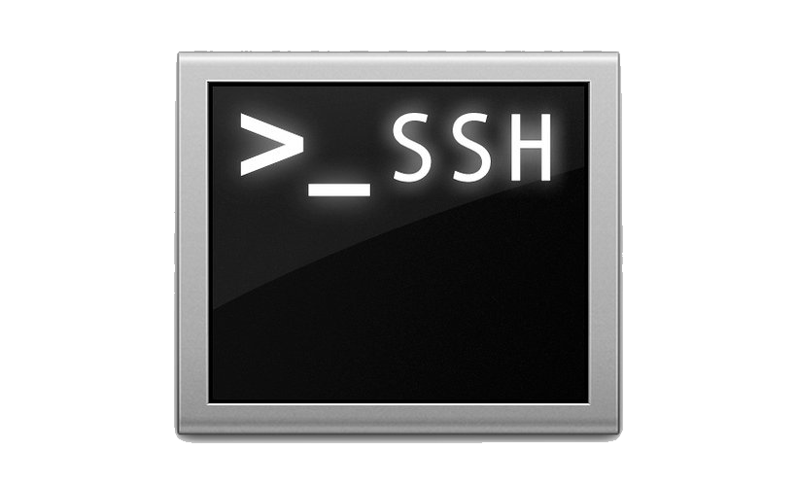


2. OS - Overview
Ubuntu 22.04 (20.04)
Server Betriebssystem, LTS
Keine GUI
Möglichst wenig direkt im OS installieren
  Git + SSH vorinstalliert
  Rest über container
git
Docker
Jenkins
SSH
ubuntu
notebook

Slide 11
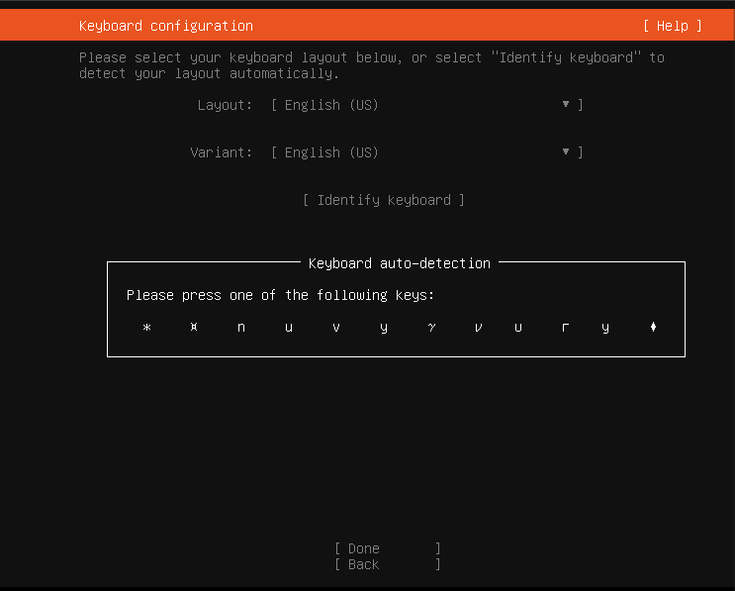
2. OS - Setup
Bootstick mit rufus aufsetzen
Bei Laptops: boot order ändern
  ENTWEDER: herstellerspezifisch boot key suchen und hoffen
  ODER: Auf Esc + F2 + F10 hämmern und hoffen
Ubuntu installieren
  Richtiges keyboard layout wählen (autoerkennung)
  Möglichst kein wifi, sondern ethernet
(optional) SSH aufsetzen für Fernwartung
  Maschine kann danach in Ecke verschwinden
  Immer public/private key!

Slide 12
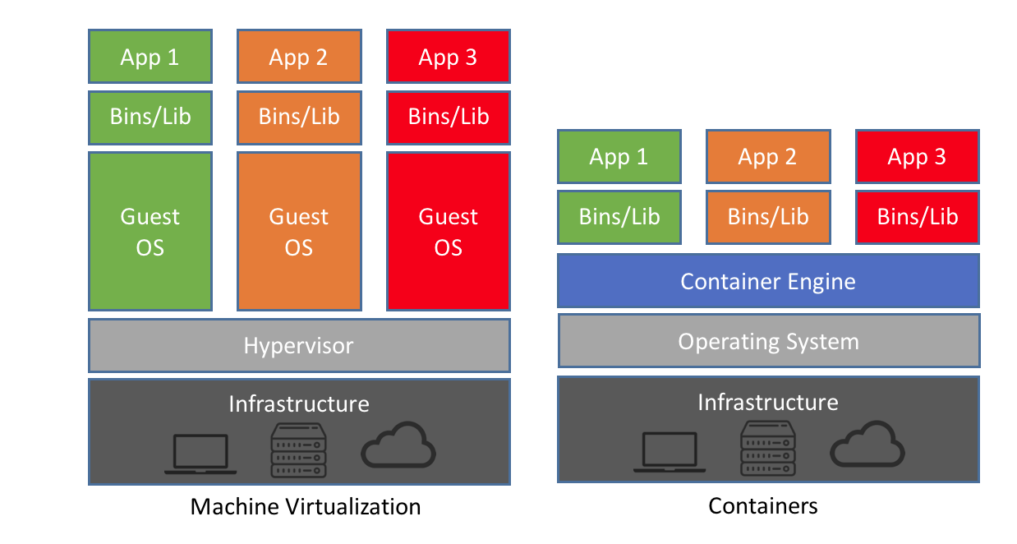
3. Docker - Overview
Virtualisierungslösung
Einfacher Patchen / Installieren
Weniger Ressourcen
  Disk
  RAM
  Startup Zeit

Slide 13
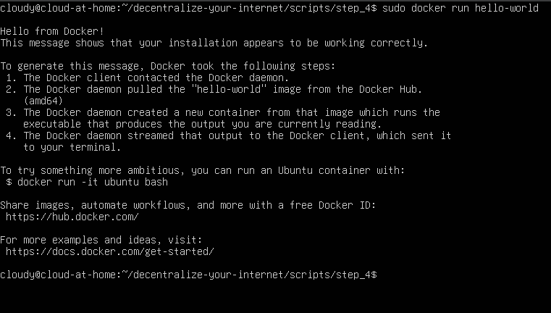
3. Docker - Setup
Git repo kopieren
Scripts aus Repo benutzen
Docker apt repo hinzufügen
Docker installieren
Testen mit hello-world container
  Download des Containers
  Ausführen auf Docker Engine
  Guter Test, deckt end-to-end ab

Slide 14

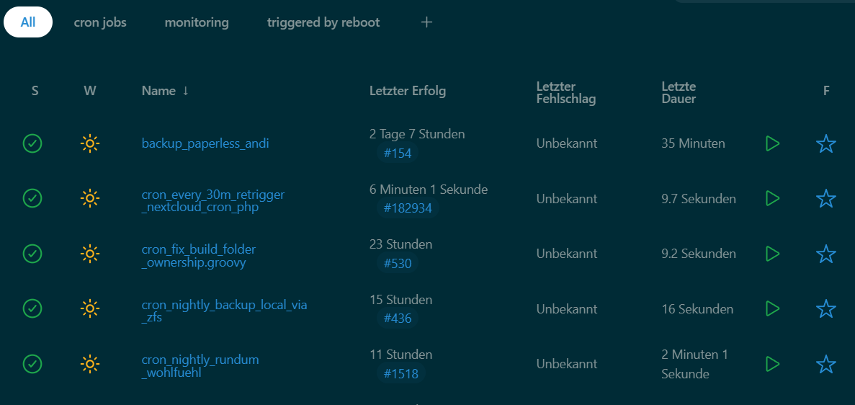


4. Jenkins - Overview
Open Source CI/CD Tool (Grand Daddy)
Für uns: Automatisierung des Operations Teils des Servers
Ziel: langweilige aber wichtige Dinge laufen von selbst
Jenkins
Runs jobs
Nextcloud

Slide 15
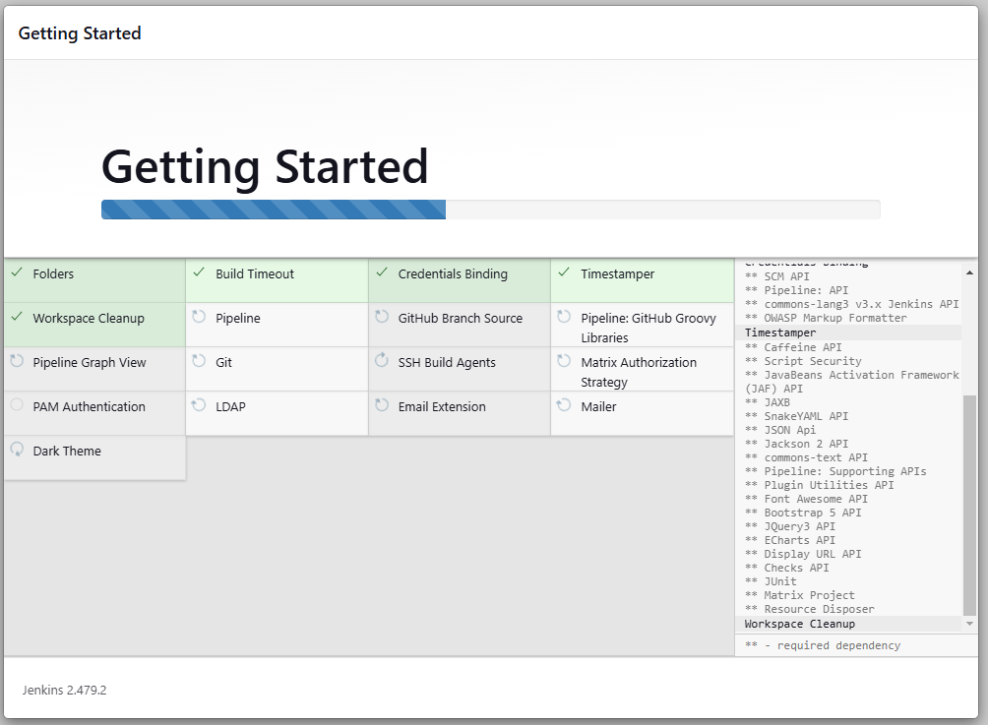
4. Jenkins - Setup
Nativ installiert
  nicht im container
  Könnte auch im container laufen
  aber etwas mehr config schritte nötig
Install via shell
Danach initial setup
  Suggested Plugins
  Admin User anlegen
  Hello-world pipeline anlegen
Notes:
Initialadminpassword
2a29e3d1daab49df8b4875ea27c52580

Slide 16
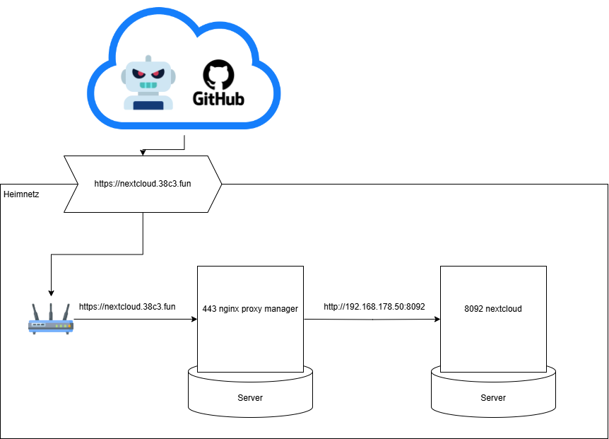
Einschub – Security Architektur

Slide 17
5. Nextcloud - Overview
Wird in Docker Containern ausgeführt
  1 App Container
    Apache Webserver, PHP Backend
  1 DB Container
    Postgres, App Metadaten
Plugin Architektur
  Müssen separat Updates erhalten
Event System
  Muss von extern getriggert werden
mehrere Volumes, u.a.
  Verwaltete Dateien
  Logs
  config

Slide 18
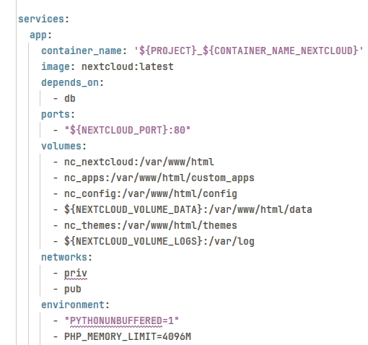
5. Nextcloud - Setup
Start via docker compose
  Container Orchestrierung
  Steuerung über docker compose datei
Docker compose steuert was deployed wird
  Repo forken!
Jenkins job für automatisierung
  Läd neueste container
  Fährt alte runter
  Fährt neue hoch

Slide 19
5. Nextcloud - Setup
Cron.php einrichten
Screenshot from docker compose
+ demo davon

Slide 20
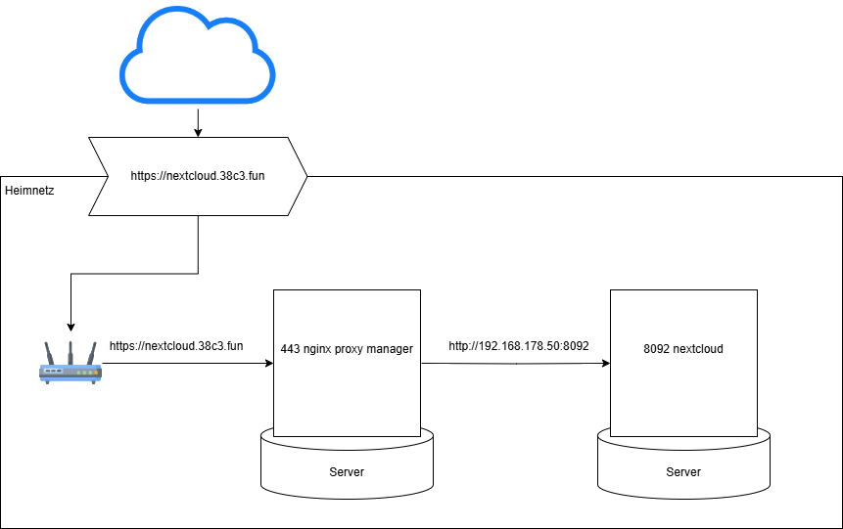
6. Nginx Proxy Manager - Overview
Simple, elegante, Clickibunti Config GUI für Nginx
Setup des Reverse Proxy
Setup und Update von let’s encrypt TLS Zertifikaten
Internet Access Control

Slide 21
6. Nginx Proxy Manager - Setup
Container start via Jenkins
Let’s encrypt konfigurieren
Reverse Proxy einrichten
Screenshot von Nginx Proxy Manager

Slide 22
Links
Repo mit Schritt für Schritt Anleitung:
https://github.com/hackerbande-nbg/decentralize-your-internet

